Slide 1
4장. 데이터베이스와 아키텍처 구성

Slide 2
목차
  1. 아키텍처란
  2. 아키텍처 – 역사와 개요
  3. 아키텍처 – 가용성과 확장성 확보
  4. DB 서버의 다중화 – 클러스터링
  5. DB 서버와 데이터의 다중화 - 리플리케이션
  6. 성능 추구 위한 다중화 – Shared Nothing
  7. 적합한 아키텍처를 설계하기 위해
  8. 연습문제

Slide 3
1. 아키텍처란
아키텍처 (Architecture)
  시스템을 만들기 위한 물리 레벨의 조합
    서버의 기능, 저장소와 네트워크 기기의 조합 등
  데이터베이스 설계에서 시스템의 구성
  아키텍처 통해 시스템의 용도와 목적 추측 가능
아키텍처 설계
  아키텍처 구성을 시스템의 목적에 맞게 결정하는 과정
  서버, OS, 미들웨어, 저장소 등 폭넓은 지식 필요
  적정 비용으로 필요 시스템 구축하기 위해서도 매우 중요

Slide 4
2. 아키텍처 – 역사와 개요
아키텍처의 역사
  데이터베이스 시스템의 역사
  크게 3단계로 구분
    Stand-alone (~1980년대)
      데이터베이스만으로 시스템 성립
    클라이언트/서버 (1990년대~2000년)
      클라이언트와 서버로 계층 분리
      상호 네트워크 접속
    Web 3계층 (2000년~현재)
      클라이언트/서버 발전시킨 현재 주류 모델

Slide 5
2. 아키텍처 – 역사와 개요
Stand-alone
  데이터베이스 기기가 네트워크 접속 없이 독립적으로 작동
  20세기 현대적 컴퓨터 등장 시기
  단점
    물리적으로 떨어진 장소에서 접근 불가
      사용자가 직접 DB 기기 혹은 서버에 물리적으로 접근 이용해야
    복수 사용자가 동시에 작업 불가
      네트워크에 연결되지 않아 1명만 이용 가능
    낮은 가용성(Availability)
      서버가 1대이므로 문제 발생할 경우 서비스 정지
      장애 없이 서비스 지속할 수 있는 비율 낮음
    확장성 부족
      성능 개선 수단의 부족
      성능 개선 위해 교환하려면 서버 중지해야 → 가용성 저하

Slide 6
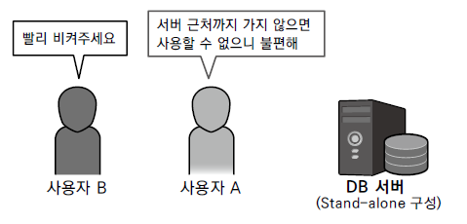
2. 아키텍처 – 역사와 개요
  장점
    간단한 구축
      소규모 작업이나 테스트 빠르게 처리
    높은 보안
      네트워크 매개로 한 침투 불가능
      복제 등 통한 데이터 유출 가능성 낮음
    단점에 비하면 미미한 수준

Slide 7
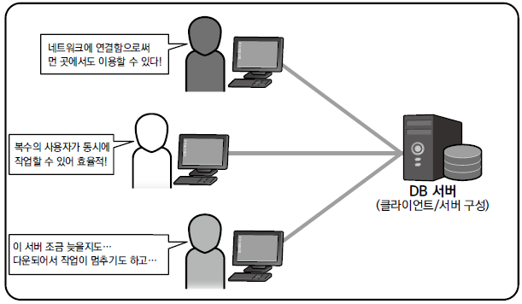
2. 아키텍처 – 역사와 개요
클라이언트/서버
  C/S, 클라 서버
  네트워크 연결해 복수 사용자 동시 사용 가능
  데이터베이스 서버 1대에 복수 사용자 단말이 접속하는 구성
    클라이언트와 서버 2개 계층으로 구성
      서버에서 DBMS, 클라이언트에서 업무 애플리케이션 작동

Slide 8
2. 아키텍처 – 역사와 개요
  클라이언트/서버의 확장
    대규모 데이터 통신 가능한 네트워크 회선 진화
    기업 등 조직 내 닫힌 네트워크 (LAN) 에서 흔히 사용
      복수 사용자가 어느 정도 물리적 거리에서 접속 가능
      외부 네트워크와 연결하지는 않음
  단점
    인터넷에서 직접 데이터베이스 접속하는 보안 위험
    클라이언트에서의 높은 애플리케이션 관리 비용 문제
      개인 PC에 각기 애플리케이션 설치해 동작
      각각에 대한 버전 관리 및 수정 버전 배포 어려움
        비현실적 비용 소요
        애플리케이션을 서버에서 일괄 관리할 필요성
        → Web3 계층 등장

Slide 9
2. 아키텍처 – 역사와 개요
Web 3계층
  애플리케이션을 서버에서 관리
    인터넷을 통한 서비스 제공
    클라이언트/서버에 비해 비용 절감
  시스템을 3가지 계층의 조합으로 인식
    웹 서버 계층
      클라이언트로부터 접속 요청 받아 애플리케이션에 전달
      결과 반대로 클라이언트에 반환
    애플리케이션 계층
      웹 서버로부터 받은 요청 처리
      데이터베이스에 접속해 데이터 추출 및 가공
    데이터베이스 계층
    직접적인 접속 요청을 웹 서버 계층에 한정 → 보안 향상
    애플리케이션 계층에 비즈니스 로직 집중 → 비용 절감

Slide 10
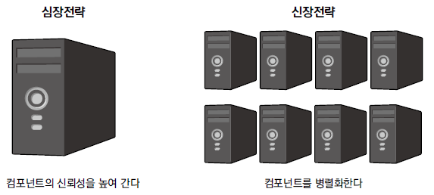
3. 아키텍처 – 가용성과 확정성 확보
Stand-alone 의 단점 해결 부족
  낮은 가용성
    시스템 다운 발생 위험
    견고한 시스템 구축 위해 가장 중요
  확장성 부족
가용성 높이는 전략
  심장전략 (고품질-소수전략)
    높은 견고함과 신뢰성
  신장전략 (저품질-다수전략)
    클러스터링(Clustering) – 동일 기능 컴포넌트의 병렬화
      여유도(Redundancy) 확보 / 다중화

Slide 11
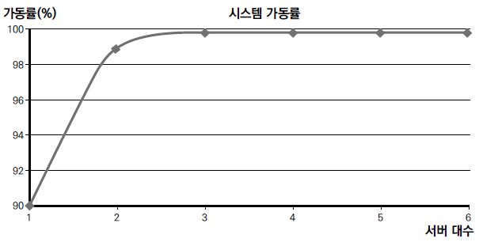
3. 아키텍처 – 가용성과 확정성 확보
클러스터란?
  동일 기능 컴포턴트의 병렬화
  여러 개 준비하여 한 개의 기능 실현
  다중화 / 여유도(Redundancy) 확보
    서버 늘릴수록 시스템 장애 발생률 감소
      서버 1대: 10% (0.1) → 2대: 1% (0.01) → 3대: 0.1% (0.001)
    100% 가동률 달성은 불가
    수확체감의 법칙 적용

Slide 12
3. 아키텍처 – 가용성과 확정성 확보
단일 장애점 (SPOF, Single Point of Failure)
  다중화되지 않아 시스템 서비스의 계속성에 영향 주는 컴포넌트
  단일 장애점의 신뢰성이 전체의 가용성 결정
신뢰성 vs 가용성
  신뢰성 (Reliability)
    하드웨어나 소프트웨어가 고장 나는 빈도 및 고장 기간
    컴포넌트 자체의 문제
  가용성 (Availability)
    사용자 입장에서 시스템을 어느 정도 사용할 수 있는가
    시스템 전체 수준의 문제
  신뢰성 낮아도 클러스터링 통해 가용성 증대 가능

Slide 13
4. DB 서버의 다중화 - 클러스터링
DB 서버의 다중화
  다른 컴포넌트에 비해 다중화 어려움
  영속(Persistence) 계층의 특성
    데이터 장기간 보존 필요
    일시적 처리만 담당하는 애플리케이션 서버 등과 차이
    데이터 다중화 시 갱신 통한 정합성 중요
가장 기본적인 다중화
  DB 서버만 다중화하고 저장소는 하나만 두는 경우
    Active-Active
      컴포넌트 동시 가동
    Active-Standby
      Active만 가동하고 나머지 컴포넌트는 Standby 상태

Slide 14
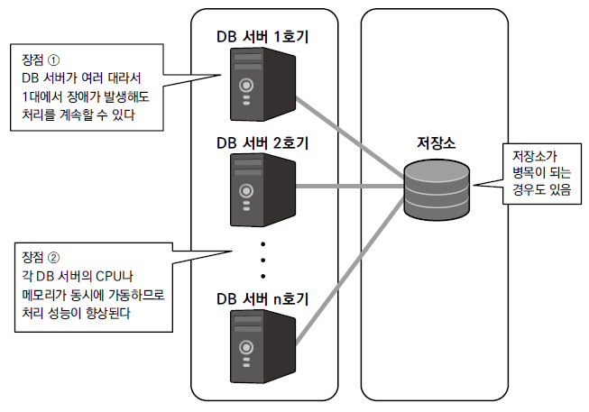
4. DB 서버의 다중화 - 클러스터링
Active-Active 구성 다중화
  짧은 시스템 다운 시간
    하나가 다운되어도 나머지가 처리 계속
  높은 성능
    저장소 병목 현상으로 예상만큼 향상되지 않을 수 있음

Slide 15
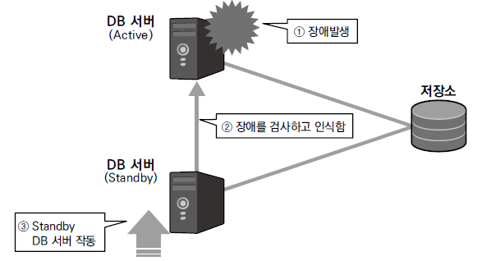
4. DB 서버의 다중화 - 클러스터링
Active-Standby 구성 다중화
  Standby 상태 서버는 Active 서버에서 장애 발생 시 사용
    전환 때까지 시차로 인한 다운 발생
  Cold-Standby
    평소에는 Standby DB 작동하지 않다가 Active 다운 시에만 작동
  Hot-Standby
    평소에도 Standby DB가 작동

Slide 16
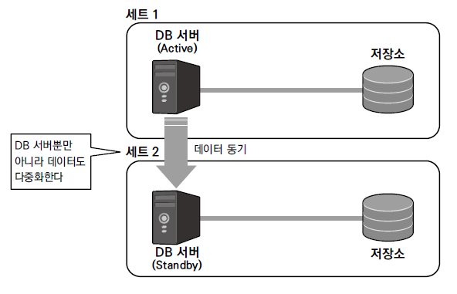
5. DB 서버와 데이터의 다중화 - 리플리케이션
리플리케이션이란
  Active-Active/Standby 구성에서는 저장소 다중화되지 않음
    저장소 손상 경우 데이터 소실
  DB 서버와 저장소 세트를 복수로 준비
    1개 세트가 파괴될 시에도 다른 지점에 위치한 세트가 서비스 계속
    재해대책으로 이용
      금융기관, 공공관서 등 시스템의 위험 분산

Slide 17
5. DB 서버와 데이터의 다중화 - 리플리케이션
리플리케이션의 주의점
  지속적인 갱신 통한 Active 와 Standby 데이터의 정합성 유지
    갱신 주기와 성능 사이 트레이드오프 관계
    데이터 보호와 성능 향상의 교환
  피라미드형 구성 통한 시스템 부하 분산
    추가적 비용 투자 필요

Slide 18
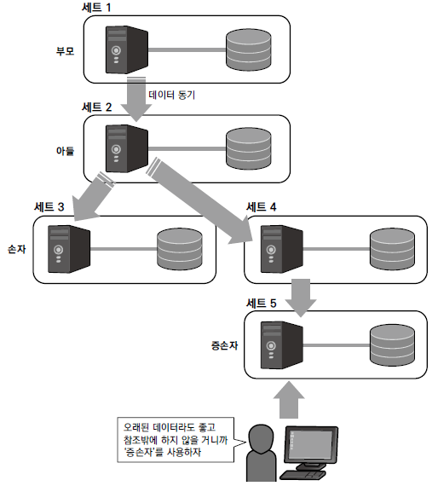
5. DB 서버와 데이터의 다중화 - 리플리케이션

Slide 19
6. 성능 추구 위한 다중화 – Shared Nothing
Shared Disk
  Active-Active 구성 DB
    저장소 공유로 인한 병목 발생
    DB 서버 늘려도 한계점 도달하여 처리율 향상되지 않음
Shared Nothing
  네트워크 이외 자원을 모두 분리
  서버와 저장소 세트 늘려 병렬처리
    세트에 비례해 처리율 증가
  Google의 Sharding
  각 DB 서버가 동일 데이터에 접근 불가
    DB 서버 다운 시 다른 서버가 이어받아 처리할 수 있어야
    커버링 (Covering) 구성 필요

Slide 20
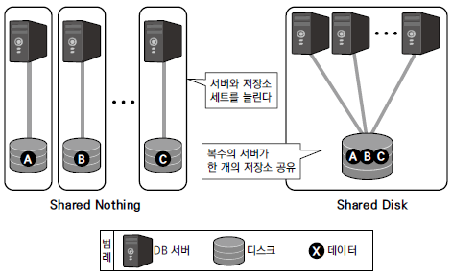
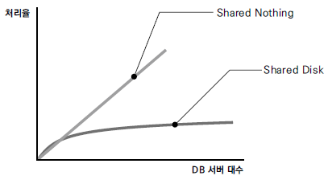
6. 성능 추구 위한 다중화 – Shared Nothing

Slide 21
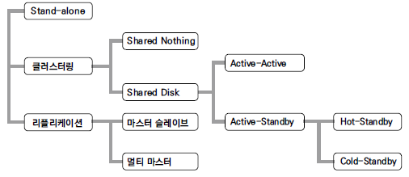
7. 적합한 아키텍처를 설계하기 위해
다양한 요건 고려 및 결정 필요
  가용성, 신뢰성, 재해대책, 성능, 보안 등
  각기 어느 정도 수준으로 설정할 것인가
  한 번 결정하여 구축하면 변경 어려움
    물리적 변경 작업 시 비용과 시간 소요
    제약 요건 다양하고 세심하게 고려하여 작업해야

Slide 22
8. 연습문제
Web 3계층 모델 구성하는 컴포넌트가 아닌 것은?
  DB 서버
  파일 서버
  애플리케이션 서버
  웹 서버
DB 서버를 Active-Active 클러스터 구성으로 구축한 경우의 장점이 아닌 것은?
  시스템의 가용성이 높아진다
  데이터베이스의 성능이 향상된다
  DB 서버 장애 시 다운 시간이 짧아진다
  Active-Standby 와 비교해서 비용이 적게 든다

